Slide 1




Achados na tua banheira

Slide 2
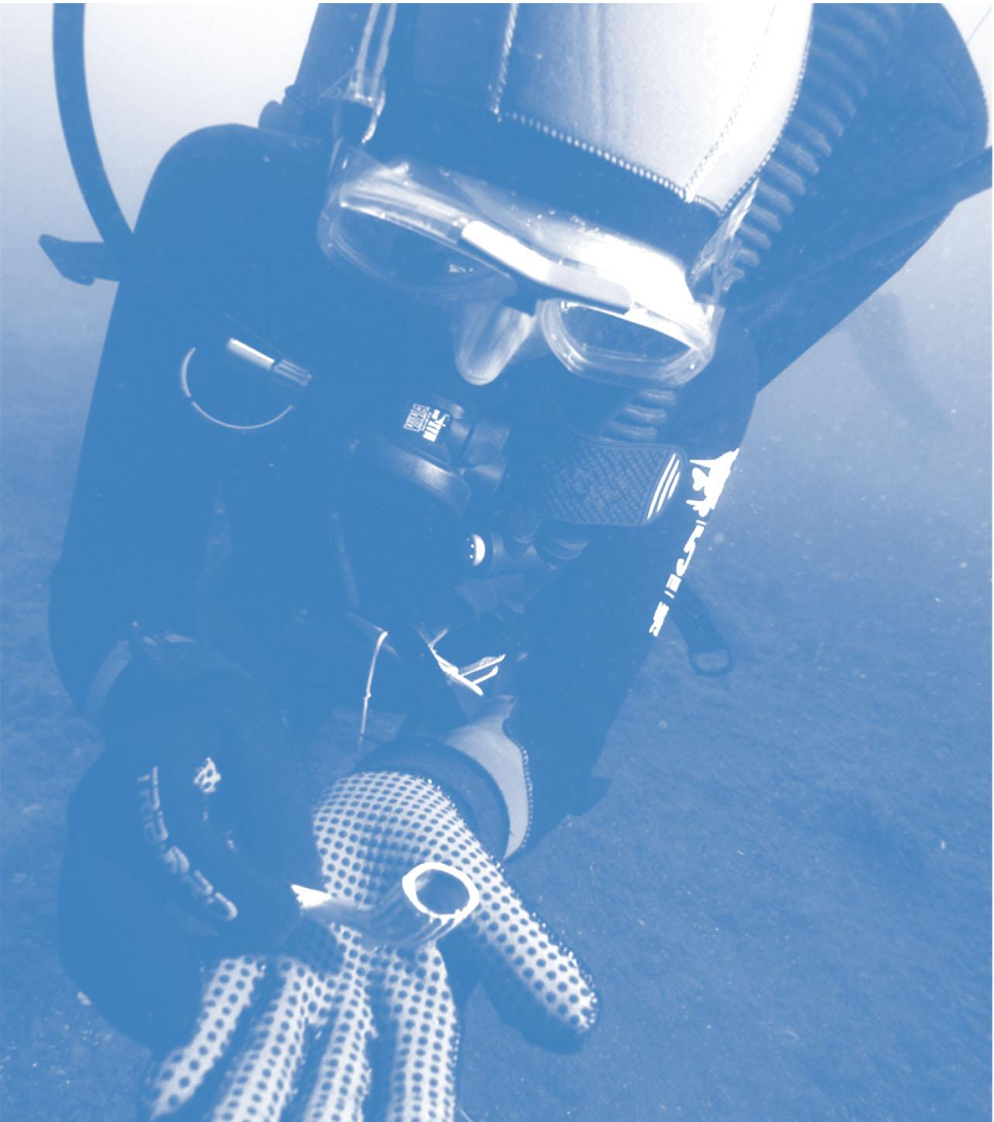


Achados na tua banheira.
atividade História Marítima:
Hoje vais vestir o teu fato de arqueólogo e descobrir os segredos arqueológicos do fundo da tua banheira!

Slide 3
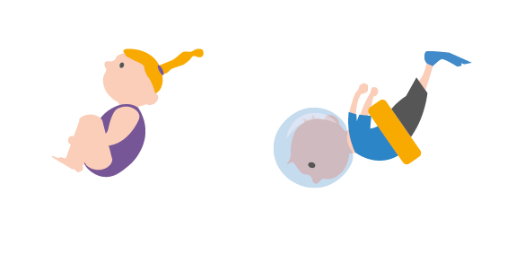

atividade: Achados na tua banheira.
Sabias que?
a Arqueologia é uma ciência social, que estuda os indivíduos e as sociedades humanas através de seus restos materiais que podem ser antropológicos (restos humanos), objetos imóveis (edifícios) ou móveis (objetos do quotidiano).
a Arqueologia Marítima e Subaquática estuda a relação das pessoas com o mar através dos vestígios submersos ou relacionados com este elemento.

Slide 4
atividade: Achados na tua banheira.
Sabias que?
atualmente estão confirmados, em todo o arquipélago dos Açores 29 sítios subaquáticos com mais de 100 anos?
além destes naufrágios e ancoradouros, existem numerosos achados isolados e ocorrências que ainda não foram avaliadas cientificamente.
a prospeção arqueológica é um método científico que consiste na observação visual e no registo de todas as ocorrências arqueológicas existentes numa determinada área.

Slide 5
Como não podemos mergulhar a sério no mar para fazer prospeção arqueológica, vais vestir o teu fato de arqueólogo subaquático e construir uma lupa para ampliar o que existe debaixo de água!
atividade: Achados na tua banheira.
Vamos então começar?

Slide 6
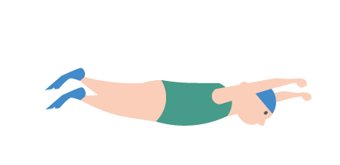


atividade: Achados na tua banheira.
Nos Açores, a Primavera é a altura do ano em que existe maior quantidade de Plâncton - por isso a água nesta altura fica mais turva e com um tom mais esverdeado. Mas esta maior concentração de plâncton leva a que alguns dos grandes animais marinhos, que fazem as suas migrações de verão rumo a águas mais frias, façam uma paragem por cá para se alimentarem.
- 1 fato de arqueólogo (vê a atividade ‘No Fato de um Arqueólogo’);
- 1 lata sem tampa nem fundo (por exemplo de chocolate para o leite ou de feijão);
- 1 saco plástico de congelação;
- 1 elástico ou fita adesiva.
Vais precisar de:

Slide 7
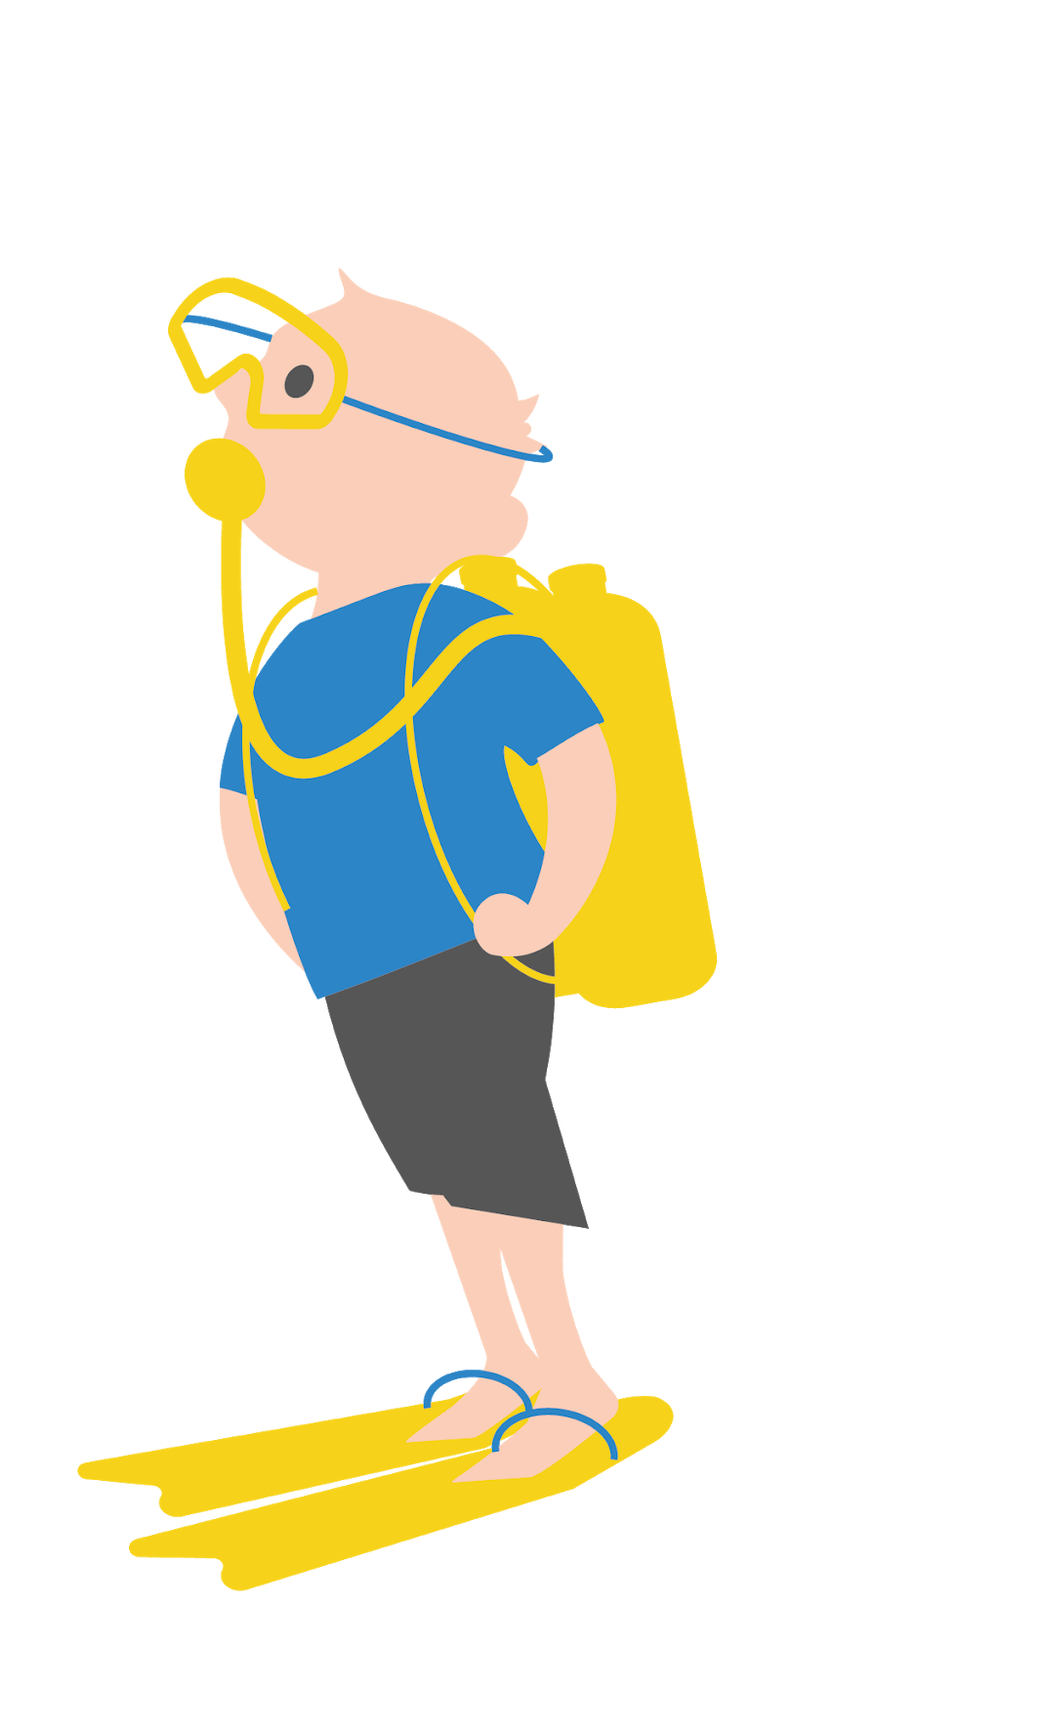
atividade: Achados na tua banheira.
1)
Pede ajuda ao teu parceiro de mergulho para retirar o fundo da lata.
4)
Enche a tua banheira com água e espalha pelo fundo alguns brinquedos e sementes pequenas – feijão ou grão secos, por exemplo.
Nos Açores, a Primavera é a altura do ano em que existe maior quantidade de Plâncton - por isso a água nesta altura fica mais turva e com um tom mais esverdeado. Mas esta maior concentração de plâncton leva a que alguns dos grandes animais marinhos, que fazem as suas migrações de verão rumo a águas mais frias, façam uma paragem por cá para se alimentarem.
2)
Agora, abre o saco ao meio e coloca-o sobre a lata.
5)
Agora experimenta a tua Lupa! Pressiona ligeiramente sobre a água até o saco ganhar uma forma côncava e vê o que acontece!
3)
Prende o saco à lata com o elástico ou com a fita adesiva.

Slide 8
Esperamos que se tenham divertido e aprendido coisas novas! Novas atividades em breve! Estejam atentos!
Não se esqueçam de ir partilhando connosco o que vão fazendo, usando o hashtag #EuMergulhoEmCasa

